Slide 1

传热学课程大作业 · 习题 4-12
传热学课程大作业 · 习题 4-12
一根长杆，散掉多少热量？
等截面直杆 · 自然对流 · 变换热系数下的数值求解
闵文博 组长
李展翔
邹林兵
潘启浩
统筹任务
解决问题大致方向
编程工作
matlab工作
改进模型
ppt制作
展理大纲
技术支持
提供改进建议
方法一句话：有限差分 + 源项线性化 + 追赶法，迭代更新 h，直到算出与网格无关的散热量。
华南理工大学
华南理工大学
Notes:
打开先满屏蝴蝶图，不讲。
点击1：图变暗，标题出现——今天讲一根等截面长杆在自然对流下散掉多少热量，出自《传热学》习题4-12。
点击2：四位组员姓名与分工原话浮现，逐个念：组长闵文博，统筹任务、解决问题大致方向、编程工作；李展翔，matlab工作、改进模型；邹林兵，ppt制作、展理大纲；潘启浩，技术支持、提供改进建议。
点击3：方法一句话预告，然后进入题目页。

Slide 2

原题 · 习题 4-12
先把题目读清楚
一水平放置的等截面直杆，根部温度 100 ℃，表面自然对流散热。
试用数值方法确定长杆的散热量，需得出与网格无关的解。
杆径 d
杆高 H
导热系数 λ
1 cm
10 cm
50 W/(m·K)
环境温度 t∞
系数 c
周长 / 截面积
25 ℃
1.20
0.03142 m / 7.854×10⁻⁵ m²
限定一 不计辐射传热
限定二 杆的顶端可认为是绝热的
Notes:
点击1：题干核心两句——等截面直杆、根部100℃、自然对流；要求数值求解并给出网格无关解，这是本题的两个交付物。
点击2：参数逐个浮现：d=1cm，H=10cm，λ=50，环境25℃，c=1.20，周长与截面积由d算出。
点击3：两条限定——不计辐射、顶端绝热，后面建模都按这两条。

Slide 3


物理模型
一根杆，为什么可以只看一个方向
杆细而长（H / d = 10），同一截面上的温度差别可以忽略——
温度只是位置 x 的函数，三维问题降为一维稳态导热。
环境 t∞ = 25 ℃
根部 t = 100 ℃
侧面：自然对流散热
顶端 绝热
等截面
常物性
只对流
直径全程 1 cm 不变
λ = 50 W/(m·K) 给定
侧面散热，不计辐射
Notes:
点击1：一维假设的理由——H/d=10，截面温差可忽略。
点击2：杆的温度渐变示意图：根部100℃恒温、侧面一路对流散热、顶端绝热。
点击3：三条建模假设逐个浮现：等截面、常物性、只计对流。

Slide 4

控制方程
导热与对流，在每个截面上平衡
d²t/dx² = h·P / (λ·A) · ( t − t∞)
左端 · 根部定温
x = 0 ： t = 100 ℃
右端 · 顶端绝热
x = H ： dt/dx = 0
难点在这里： h = c · [ ( t − t∞) / d]^¼ ，c = 1.20
h 由未知温度 t 决定 → 方程非线性，没有闭式解，只能迭代求解。
Notes:
点击1：控制方程——左端导热的弯曲程度，等于该处对流散热强度；hP/(λA) 是耦合系数。
点击2：两个边界条件：根部定温100℃，顶端绝热（温度梯度为零）。
点击3：难点点题：h 的公式里含未知温度的四分之一次方，方程非线性、无闭式解——这正是后面要迭代的原因。

Slide 5
数值离散
把连续的杆，切成 N 个节点
i = 0
Δx = H / (N − 1)
i = N − 1
内部节点 · 中心差分： ( tᵢ₋₁ − 2tᵢ + tᵢ₊₁) / Δx² = m² · ( tᵢ − t∞)
其中 m² = h·P / (λ·A)，每个节点都写出一条这样的代数方程。
顶端节点 · 半控制体能量平衡： 导热流入 = 半段侧面的对流散热
λA·( tN₋₁ − tN) / Δx = h·P·( Δx / 2) · ( tN − t∞) —— 绝热不等于没有方程。
Notes:
点击1：节点逐个亮起——均匀网格，间距 Δx=H/(N−1)，温度场变成 N 个未知数。
点击2：内部节点的中心差分格式，二阶精度；m² 把对流折算进方程。
点击3：顶端绝热节点的处理：对最后半个控制体写能量平衡，导热流入等于半段侧面散热。

Slide 6

源项线性化 + 追赶法
把非线性问题，拆成一串线性问题
源项线性化： S = Sc + Sp·t ， Sp = −m² ， Sc = m²·t∞
Sp = −m² ≤ 0，保证系数对角占优、迭代不发散（Scarborough 准则）。
离散方程组 · 三对角形式： aP·tᵢ = aE·tᵢ₊₁ + aW·tᵢ₋₁ + b
aE = aW = 1/Δx² ，aP = aE + aW − Sp —— 每个节点只和左右邻居有关。
TDMA 追赶法： 向前消元 → 向后回代，O(N) 一次直解整个温度场
不用通用矩阵求解，三对角结构让计算量只随节点数线性增长。
Notes:
点击1：源项线性化——把非线性源项写成 Sc+Sp·t，Sp 取 −m² 是负值，这保证对角占优、迭代稳定。
点击2：全部节点方程组成三对角方程组，每个节点只与左右相邻。
点击3：TDMA 追赶法：先消元再回代，复杂度 O(N)，一次解出全场温度。

Slide 7
迭代求解流程
冻结 h ，解一次；更新 h ，再解一次
1
温度初值
2
由 t 算 h
全杆取 (100+25)/2 ℃
根部固定 100 ℃
h = c·[(t−t∞)/d]^¼
逐点组装方程组
3
TDMA 直解
4
判断收敛
追赶法求出
新的温度场
max|Δt| < 10⁻¹⁰ ？
否 → 回到第 2 步
实际运行：七档网格（N = 10 … 640）全部 11 次迭代 收敛到 10⁻¹⁰
Notes:
点击1：前两步亮起——先给温度初值，再由温度逐点算 h 并组装方程组（h 被“冻结”在这一步）。
点击2：后两步——TDMA 直解出新温度场，再比较新旧温度的最大差。
点击3：判据与实测：容差 10⁻¹⁰，七档网格实际都是 11 次迭代收敛，说明这套迭代很稳。

Slide 8
fin_solver.py — 求解终端
① 参数与几何
③ TDMA 追赶法
# 已知条件
t0, t_inf = 100.0, 25.0 # 根部 / 环境温度 ℃
c, d, H, lam = 1.20, 0.01, 0.10, 50.0
P = np.pi * d # 周长
A = np.pi * d**2 / 4 # 截面积
# 向前消元
for i in range(1, N):
m = aP[i] - aW[i]*cp[i-1]
cp[i] = aE[i] / m
dp[i] = (b[i] + aW[i]*dp[i-1]) / m
# 向后回代
for i in range(N-2, -1, -1):
T_new[i] = dp[i] + cp[i]*T_new[i+1]
② 更新 h 并组装方程
theta = np.maximum(T - t_inf, 1e-6)
h = c * (theta / d) ** 0.25 # 局部换热系数
m2 = h * P / (lam * A)
Sp, Sc = -m2, m2 * t_inf # 源项线性化
aP = aW + aE - Sp # 三对角系数
④ 收敛判断与散热量（双路校核）
▶ 运行结果（N = 640）
Q = 1.9685 W
顶端 t = 76.94 ℃
迭代 11 次 · 已收敛 ▊
if np.max(np.abs(T_new - T)) < 1e-10: break # 收敛
Q_base = -lam * A * (T[1] - T[0]) / dx # 根部导热
Q_conv = np.trapezoid(h * P * (T - t_inf), x) # 表面积分
代码展示 · 核心求解片段（逐段运行）
Notes:
终端窗口先出现，空屏。
点击1：参数段——题目给的数全部在这里定义，P、A 由 d 算出。
点击2：迭代核心——由当前温度算 h，源项线性化后组装三对角系数。
点击3：TDMA 追赶法——向前消元、向后回代。
点击4：收敛判断（10⁻¹⁰）与双路散热量校核，右下角给出 N=640 的运行结果。

Slide 9
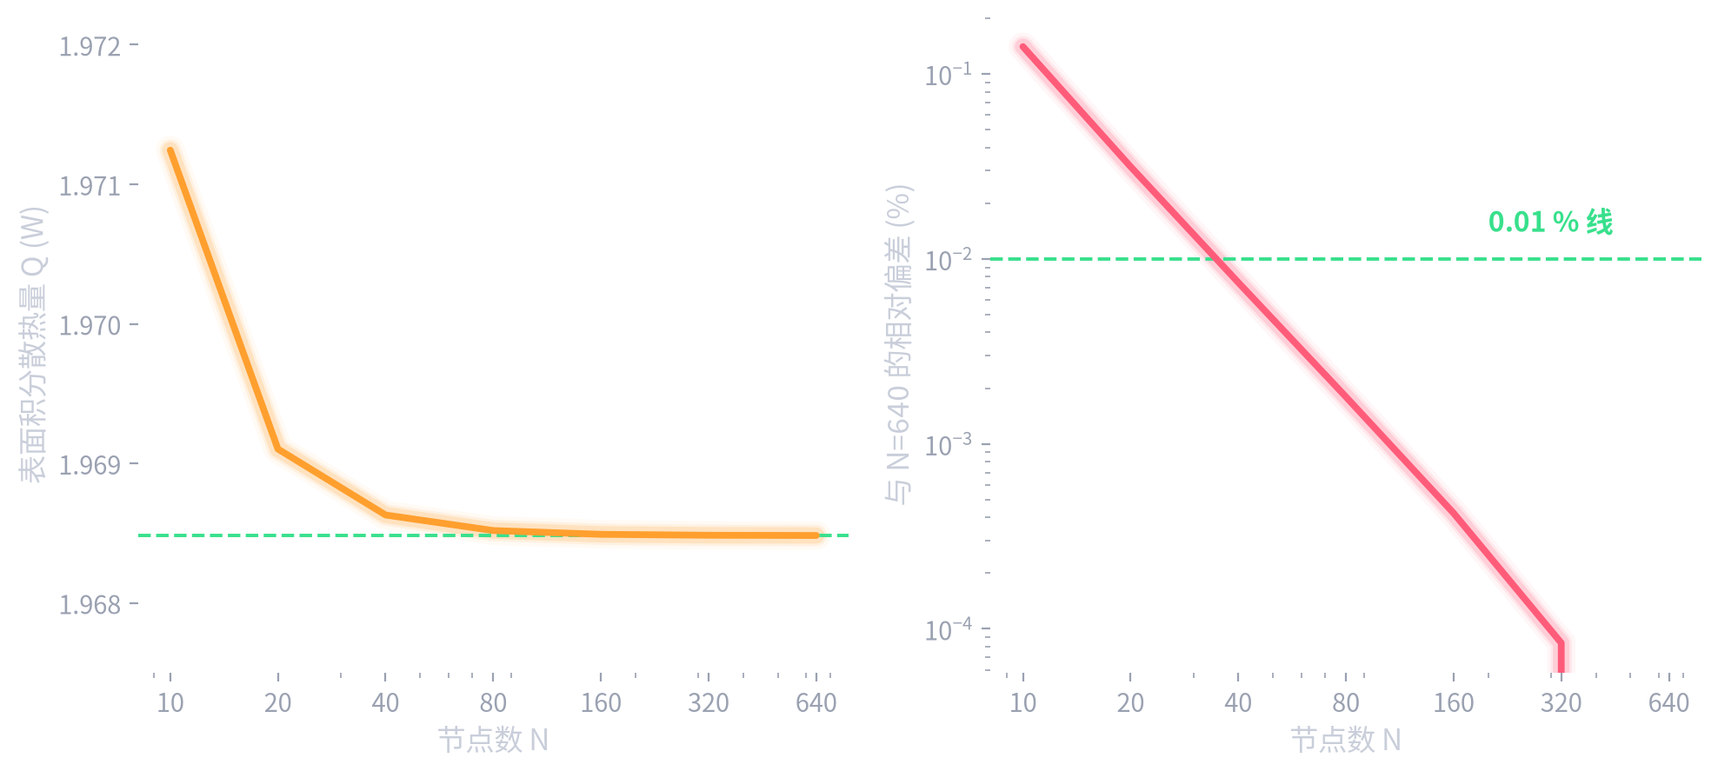
网格无关性验证
网格越密，答案越稳
N Q (W) 偏差
10 1.97124 0.140 %
20 1.96910 0.031 %
40 1.96863 0.0075 %
80 1.96852 0.0018 %
160 1.96849 0.00042 %
320 1.96849 0.000084 %
640 1.96848 0 %
左：散热量随节点数加密迅速进入平台。
右：与最细网格的偏差在双对数坐标上直线下降。
能量平衡偏差随加密单调减小，主因是根部导热路的一阶单侧差分；Q 取收敛更快的表面积分值。
N ≥ 40 后偏差 < 0.01 % —— 网格无关
双路校核偏差：7.42 % → 0.10 %
Notes:
点击1：两条曲线——Q 快速进入平台；偏差双对数直线下降，收敛健康、无振荡。
点击2：七档数据表逐行亮起，N=640 一行为基准。
点击3：结论——N≥40 偏差已小于 0.01%，认定网格无关；同时双路校核偏差从粗网格 7.42% 降到 0.10%，Q 取表面积分值。

Slide 10
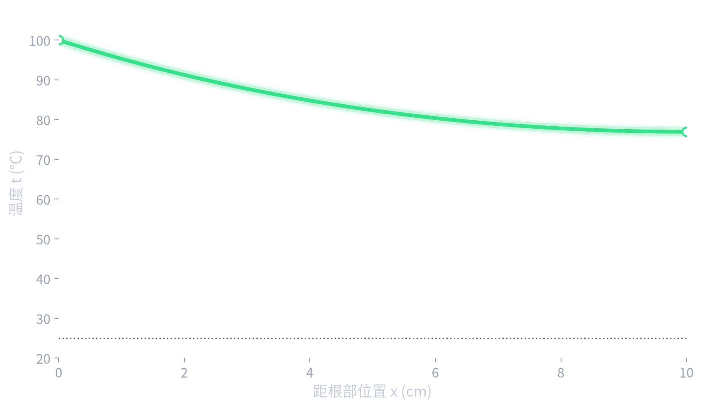
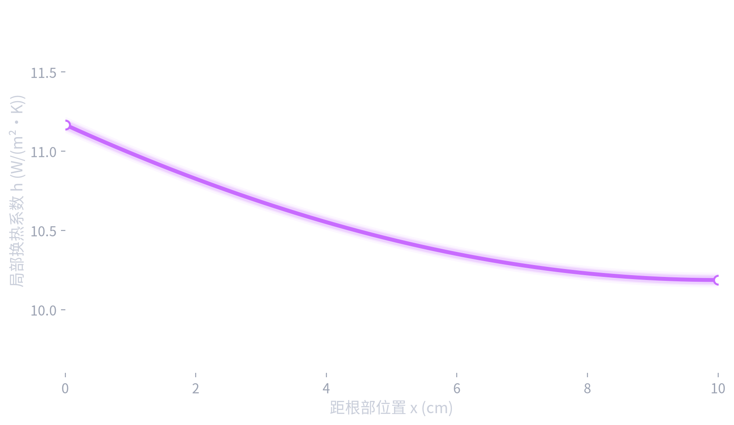
结果 · 温度场与换热系数
温度一路下降，h 也一路变小
顶端温度
76.94 ℃
仍比环境高 51.94 K
曲线前陡后缓：根部附近温度梯度最大、散热最强；越往顶端越平，与绝热端的零梯度条件自洽。
局部换热系数 h ： 11.17 → 10.19 W/(m²·K)
h 随温度同步衰减，全程变化约 9%——这正是不能把它当常数的原因。
Notes:
点击1：温度曲线——从根部 100℃ 单调下降，前陡后缓。
点击2：顶端温度大数字 76.94℃，比环境仍高约 52K。
点击3：h 分布曲线——11.17 降到 10.19，全程变化约 9%，印证变 h 的必要性。

Slide 11
对照 · 常 h 解析解
把 h 当常数，会错多少
变 h 数值解（本题）
1.9685 W
常 h 解析解
2.0537 W
高估 +4.3 % ：解析解全程套用根部的 h = 11.17，等于假设整根杆都按最强换热散热。
有意思的是：两个解的顶端温度却几乎相同（约 76.9 ℃）——温度对 h 的误差不敏感，散热量敏感。
肋效率 η ≈ 74.8 % —— 实际散热 ÷ 理想散热（全杆维持根部温度、按根部 h 计算）
Notes:
点击1：两条散热量横条对比——数值解 1.9685W 对解析解 2.0537W，长度差肉眼可见。
点击2：高估 4.3% 的原因：解析解把 h 全程取根部最大值；但顶端温度两解几乎一样，说明温度不敏感、散热量敏感。
点击3：肋效率约 74.8%，口径是实际散热除以全杆保持根部温度的理想散热。

Slide 12

结论 · 习题 4-12
结论 · 习题 4-12
算完了，也验证过了
方法
中心差分 + 源项线性化 + TDMA 追赶法，外层迭代更新 h（容差 10⁻¹⁰，11 次收敛）
结果
网格无关散热量 Q = 1.9685 W，顶端温度 76.94 ℃，肋效率约 74.8 %
认识
h 沿程只变化约 9 %，却让常 h 解析解高估 4.3 %——变系数不能图省事抹掉
谢谢聆听 · 欢迎提问
Notes:
回到封面同款蝴蝶画面，首尾呼应。
点击1：三条结论逐行浮现——方法、结果、认识，每条一句话。
点击2：谢谢聆听，欢迎提问。

